Slide 1
武汉大学图书馆 2013-6-21
凝心聚力创佳绩 继往开来谱新篇
——CASHL华中区域工作报告

Slide 2
1
CASHL华中区域概况
2
CASHL华中区域服务情况
3
CASHL华中区域宣传推广回顾
4
问题与对策
5
2013年推广工作示范

Slide 3
CASHL华中区域概况
江西
华中区域中心设在武汉大学图书馆，处于区域信息枢纽环节
上联北大、复旦两个全国中心
横向联系其它四个区域中心及十个学科中心和中国社会科学院
辐射华中区域四省（湖北、河南、湖南、江西）各高校图书馆外文文科文献服务
负责CASHL资源与服务在华中区域四省的宣传与推广
为全国高校提供CASHL文献传递服务和馆际互借服务工作
湖北
区域中心
河南
湖南

Slide 4
CASHL华中区域服务情况
华中区域中心
服务情况
自2004年开展CASHL文献传递服务以来，华中区域中心文献传递服务数量逐年递增，在2009年达到最高峰，由于其他服务体系的分流，在随后的三年里出现不同程度的下降。
今年又呈现强势回升趋势，仅半年服务申请量已近去年全年申请量的2倍。
截止2012年底，共收到全国各成员馆用户提出的文献申请83,308笔，完成提供全文文献76,726篇。
从2006年开始，满足率一直保持在90%以上。
服务响应时间呈逐年缩短趋势，2012年平均响应时间已达到2.2天。

Slide 5
华中区域中心CASHL文献传递服务量
Notes:
2013年统计时间为20130101-20130617

Slide 6
近三年服务量分布情况
2010
2011
2012
2010年
12,698
2011年
8,278
2012年
5,299
华中区域优惠：277
华中区域优惠：587
华中区域优惠：852
全国优惠活动：4,723
全国优惠活动：3,016
全国优惠活动：6,385
CASHL优惠活动期间的服务量占全年服务量的一半以上。

Slide 7
华中区域中心CASHL文献传递满足率

Slide 8
华中区域中心CASHL文献传递响应时间
2010年
2011年
2012年
服务响应时间：3.83天
服务响应时间：3.65天
服务响应时间：2.23天

Slide 9
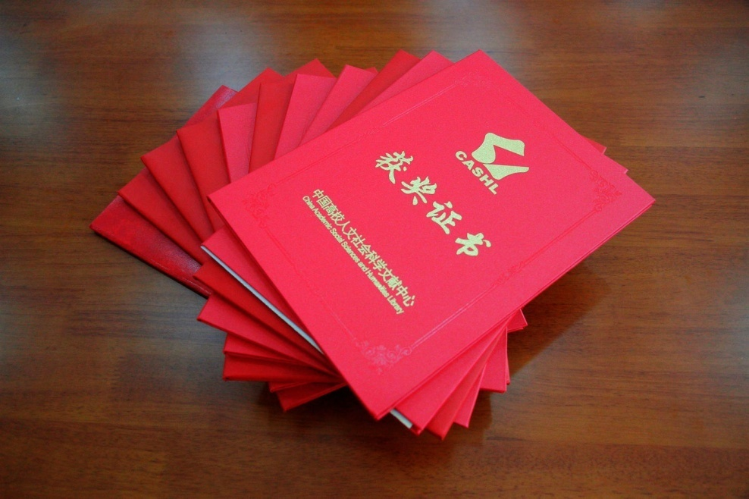
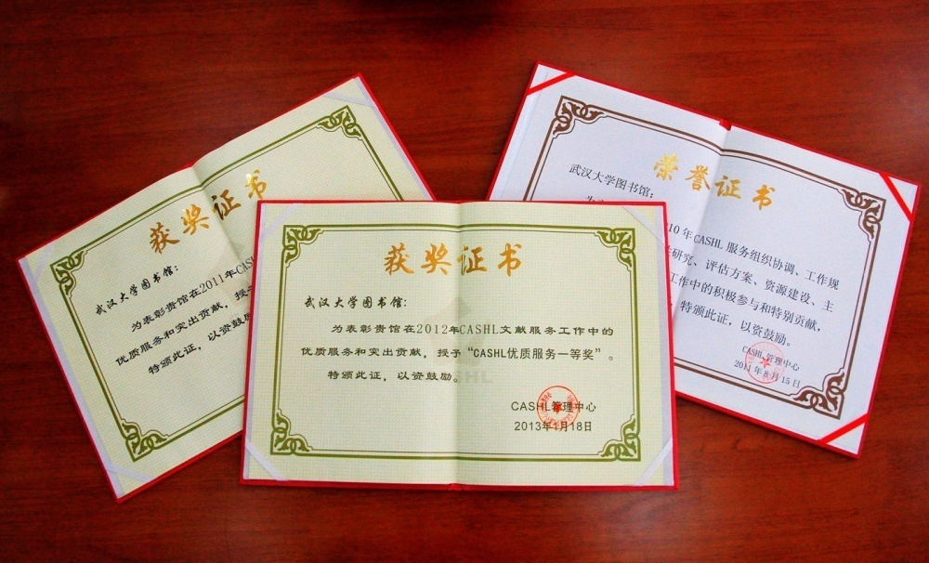
华中区域中心获奖情况
2005年 优质服务
2006年 优质服务 特别贡献奖
2007年 较优质服务 特别贡献奖 先进个人奖
2008年 优质服务 宣传推广奖
优秀团队奖 特别贡献奖 先进个人奖
2009年 优质服务
宣传推广奖 特别贡献奖 先进个人奖
2010年 优质服务一等奖
宣传推广奖 特殊贡献奖 先进个人奖
2011年 优质服务一等奖
宣传推广奖 特殊贡献奖 先进个人奖
2012年 优质服务一等奖 最佳创意奖
最佳组织奖 特殊贡献奖 先进个人奖

Slide 10
CASHL华中区域宣传推广情况
2009年
“CASHL走入华中”
之河南行
2008年
“CASHL走入华中”
之江西行
2010年
“CASHL走入华中”
之湖南行
自2007年的“CASHL走入……”活动开始，华中区域中心每年都推出面向不同地区、用户群体或学科的特色宣传推广活动，不仅得到了CASHL管理中心的肯定，也获得了各成员馆以及各省图工委及兄弟馆的大力支持，带动了用户了解CASHL使用CASHL的热情和积极性。
2007年
华中区域中心CASHL文献传递服务工作会议
2011年
依托CASHL资源，服务人文社科重点研究基地
2012年
“你身边的CASHL”基层宣传推广活动——江西行

Slide 11
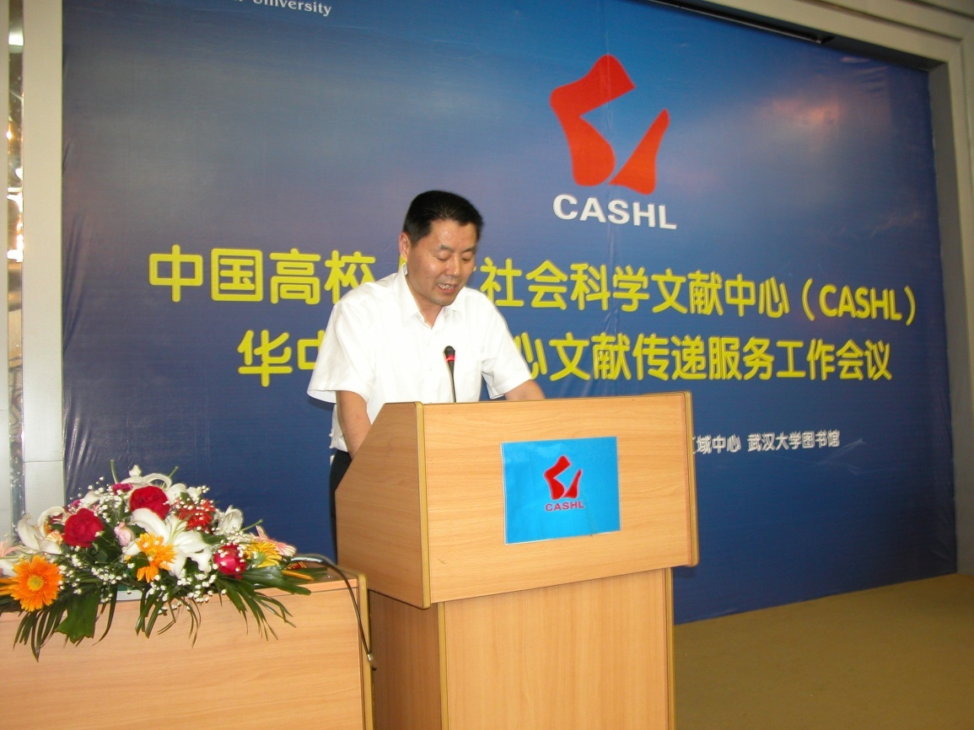
近六年宣传推广活动回顾
2007年华中区域中心CASHL文献传递服务工作会议
会议时间：2007年5月11日
会议地点：武汉大学人文馆
参会代表：湖北、湖南、河南、江西
四省42 家高校图书馆的主
管馆长和馆际互借工作
人员共81人
特邀单位：CASHL管理中心、武汉大
学社科部、部分公共图书
馆、科研机构
培训人数：40人
取得的成效：燕今伟馆长在会议总结中提出的
“五个到位”（认识服务宣传评
价补贴政策）成为了CASHL工
作典范

Slide 12
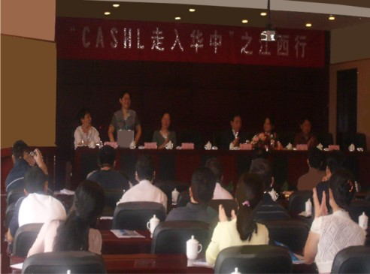
2008年“让CASHL走进江西，让江西走近CASHL ——CASHL走入华中”之江西行
会议时间：2008年5月6日
会议地点：江西师范大学瑶湖校区
参会代表：江西省17所本科院校图书馆的
主管馆长和馆际互借工作人员
共76人
特邀单位： CASHL管理中心、江西省高校
图工委以及江西省部分公共图
书馆、科研机构
培训人数：35人
取得的成效：新加入成员馆14个
新注册用户128个
发出请求592笔

Slide 13
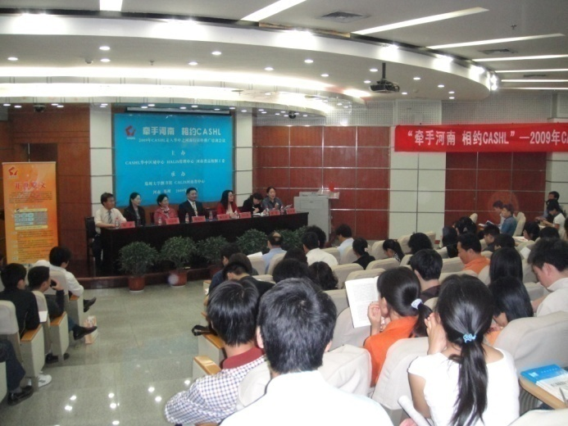
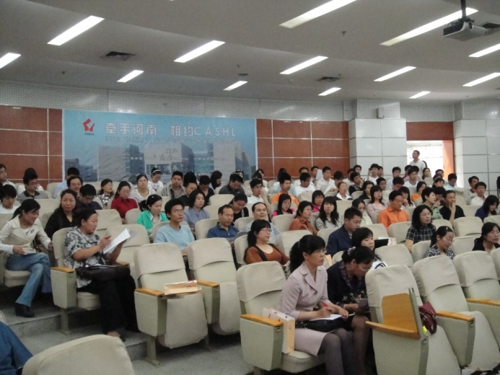
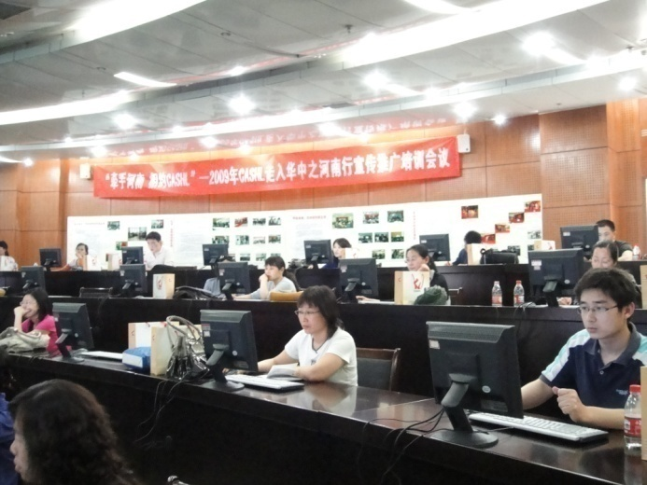
2009年“牵手河南，相约CASHL——CASHL走入华中”之河南行
会议时间：2009年5月6日
会议地点：郑州大学图书馆
参会代表：河南省33家高校图书馆、4所军队院校图
书馆和河南省图书馆、郑州市图书馆、
河南省社科院图书馆的主管馆长和馆际
互借员，以及郑州大学有关院系师生共
计180余人
特邀嘉宾：教育部高等学校图书情报工作委员会副
主任、CASHL专家咨询组专家、原北京
大学图书馆戴龙基馆长，CASHL管理中
心关志英副秘书长，CASHL华中区域中
心武汉大学图书馆周明华副馆长，河南
高校图工委副主任、中原工学院图书馆
张怀涛馆长，河南高校图工委副秘书长
郑州牧专图书馆魏秀娟馆长，郑州大学
社科办杨云香主任
培训人数：80人
取得的成效：新加入成员馆17个
新注册用户740个
发出请求18,722笔

Slide 14
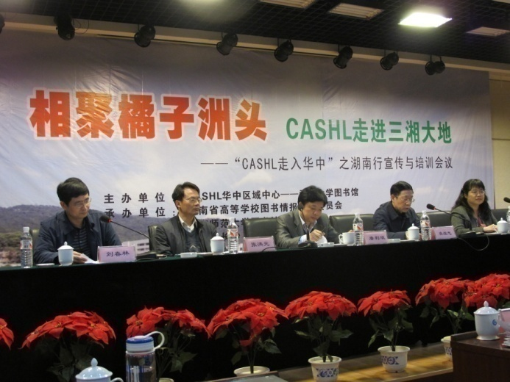
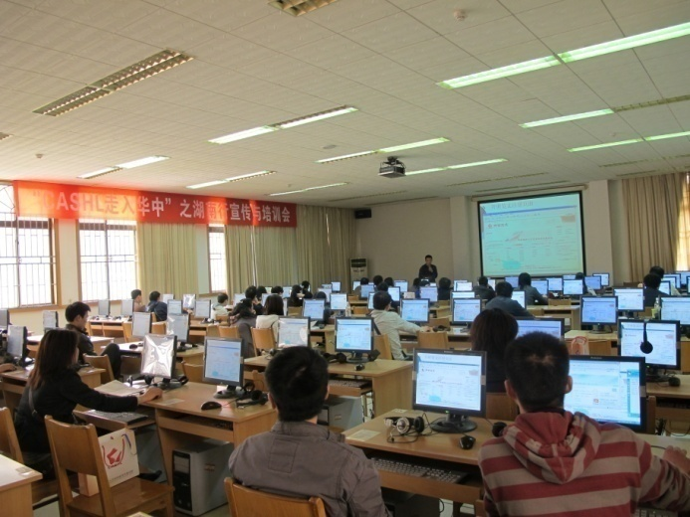
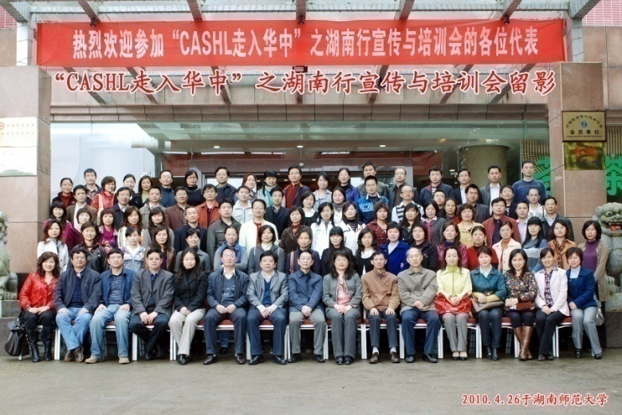
2010年“相聚橘子洲头，CASHL走进三湘大地——CASHL走入华中” 之湖南行
会议时间：2010年4月26日
会议地点：湖南师范大学图书馆
参会代表：湖南省41所普通高校和高职高专
图书馆馆长与馆际互借员共100
余人
特邀嘉宾：CASHL管理中心副主任、北京大
学图书副馆长肖珑教授，武汉大
学图书馆肖仁清副馆长，CASHL
华中区域中心副主任、武汉大学
图书馆张洪元副馆长，湖南省教
育厅高等教育处唐利斌处长，湖
南师范大学龚维忠副校长和湖南
省图书馆伍艺副馆长、湖南省社
科院图书馆李斌副馆长
培训人数：50人
取得的成效：新加入成员馆15个
新注册用户251个
发出请求6327笔

Slide 15
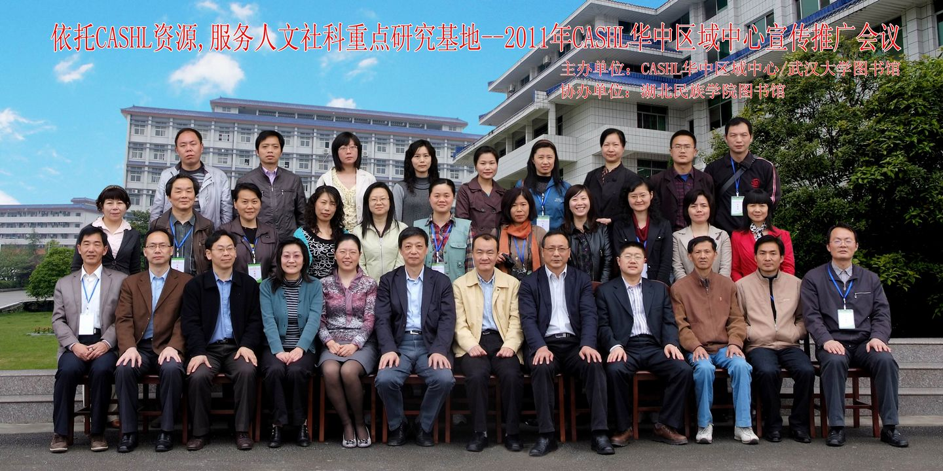
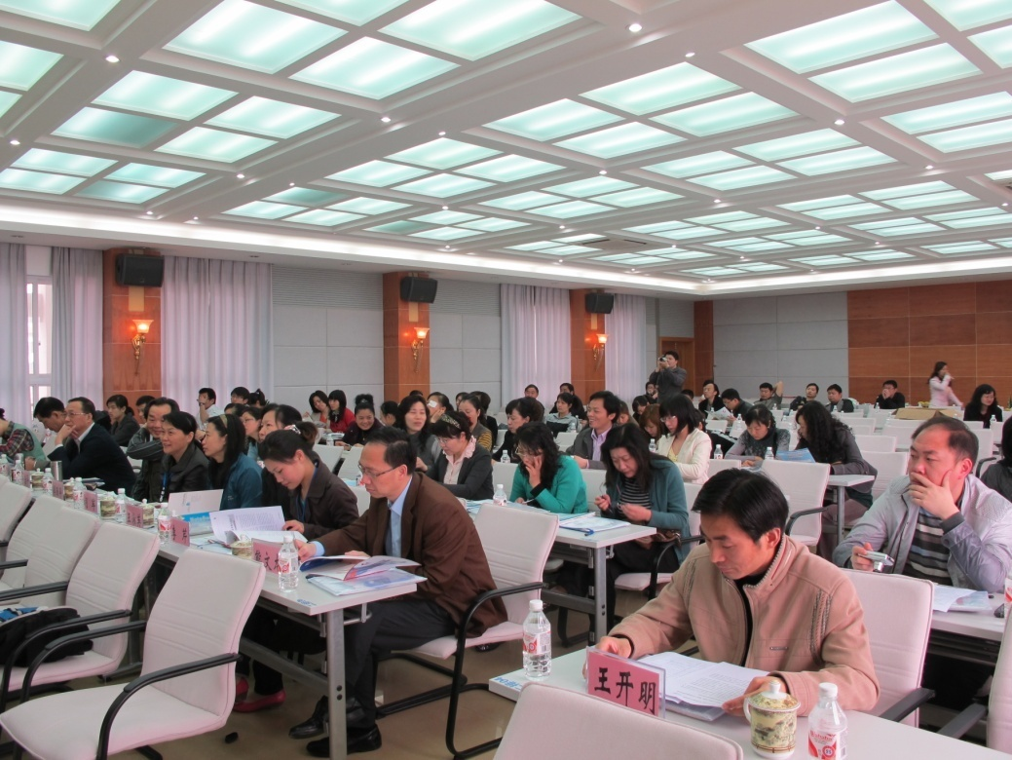
2011年“聚文苑菁华 辅学苑翘楚——依托CASHL资源，服务人文社科重点研究基地 ” CASHL走入人文社科重点研究基地
会议时间：2011年4月22-23日
会议地点：湖北民族学院图书馆
参会代表：华中四省人文社科重点研究基地和
所在学校图书馆、资料室的领导及
工作人员等30余位代表以及湖北民
族学院图书馆全体工作人员和院系
师生代表共计约100人
特邀嘉宾：教育部社科司何健处长、湖北民族
学院汪兴平副院长、武汉大学人文
社科学院宋朝阳副院长、CASHL管
理中心关志英副秘书长、CASHL华
中区域中心武汉大学图书馆肖仁清
副馆长、张洪元副馆长、湖北民族
学院图书馆谭大友馆长
培训人数：20人
取得的成效：首次面向高校人文社科重点研究
基地的学科化服务推广

Slide 16
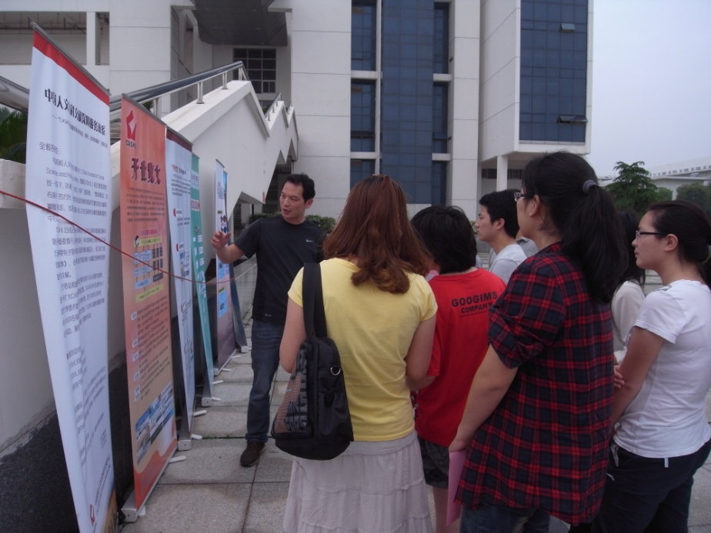
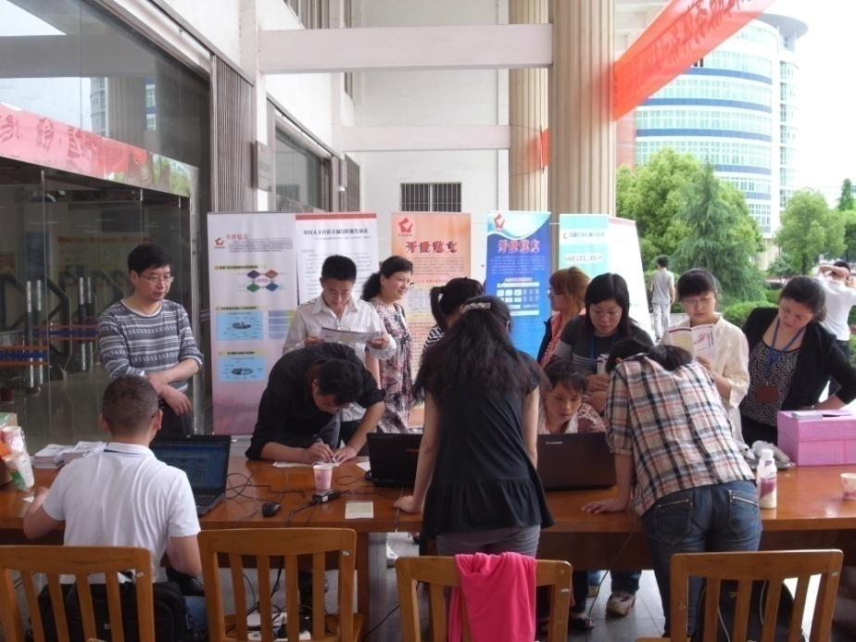
2012年“CASHL就在你身边，服务,直到你满意” “你身边的CASHL”——CASHL基层宣传推广活动
活动时间：2012年5月8-11日
活动地点：九江学院、南昌大学、江西师范大学、
江西警察学院
活动事项：海报展示、发送宣传折页及现场咨询
现场有奖注册，使用流程培训及交流
会议地点：江西警察学院图书馆
参会代表：江西省16所CASHL成员馆主管领导和
CASHL 项目主要负责人共33 人
特邀嘉宾： CASHL华中区域中心华玉民副馆长、
江西警察学院图书馆彭顶华馆长、江西
省高校图工委秘书长江西师范大学图书
馆周洪馆长、江西省高校图工委副秘书
长江西师范大学图书馆甘安龙副馆长
培训人数：100余人
取得的成效：首次面对成员馆读者开展为期一天的
“CASHL就在你身边，服务，直到你
满意”的面对面基层宣传推广活动
Notes:
上：南昌大学图书馆现场；下：九江学院图书馆现场

Slide 17
宣传推广取得的成效
2007年
33个
2008年
48个
成员馆数量逐年递增
截至2012年，华中区域CASHL成员馆共91个，占全国成员馆总数的13.2%。（其中高校图书馆89个）
2009年
68个
2010年
83个
2011年
87个
2012年
91个

Slide 18
成员馆数
2012年华中区域成员馆
其中高校图书馆89个
公共图书馆1个，社科院图书馆1个
湖北
21个
湖南
22个
河南
32个
江西
16个

Slide 19
注册用户数
2007年
727个
2008年
1152个
2009年
2042个
2010年
2211个
2011年
1796个
2012年
1890个
截止2012年，本区域注册用户11,344个，占全国注册用户总数的14.9%。
Notes:
稳步发展

Slide 20
发出请求量
2007年
13,417笔
2008年
8,990笔
2012年
9,485笔
2009年
28,967笔
2011年
16,732笔
2010年
19,228笔
截止2012年，本区域发出申请109,024笔，占全国发出申请总数的13.7%。
Notes:
2009年效果显著

Slide 21
成员馆活跃情况
 | 发出申请成员馆数 | 睡眠成员馆数 | 成员馆总数
2007年 | 18 | 15 | 33
2008年 | 27 | 21 | 48
2009年 | 36 | 32 | 68
2010年 | 45 | 38 | 83
2011年 | 41 | 46 | 87
2012年 | 39 | 52 | 91

Slide 22
近六年注册用户TOP5

Slide 23
近六年发出请求量TOP5

Slide 24
2004-2012年注册用户总数TOP10
 | 学校名称 | 注册用户数 | 加入时间
1 | 武汉大学 | 1935 | 2004年
2 | 中南财经政法大学 | 1407 | 2004年
3 | 郑州大学 | 1115 | 2006年
4 | 河南师范大学 | 559 | 2004年
5 | 南昌大学 | 539 | 2007年
6 | 湘潭大学 | 416 | 2004年
7 | 河南大学 | 402 | 2008年
8 | 华中师范大学 | 399 | 2004年
9 | 许昌学院 | 366 | 2008年
10 | 华中农业大学 | 318 | 2007年

Slide 25
2004-2012年发出请求总量TOP10
 | 学校名称 | 注册用户数 | 加入时间
1 | 中南财经政法大学 | 26677 | 2004年
2 | 郑州大学 | 22096 | 2006年
3 | 河南师范大学 | 20333 | 2004年
4 | 武汉大学 | 8684 | 2004年
5 | 华中科技大学 | 4953 | 2004年
6 | 华中农业大学 | 4542 | 2007年
7 | 华中师范大学 | 3141 | 2004年
8 | 许昌学院 | 2386 | 2008年
9 | 湘潭大学 | 2373 | 2004年
10 | 湖南理工学院 | 1818 | 2007年

Slide 26
问题与对策
1
2
3
睡眠馆
随着成员馆数量的增加，睡眠馆数量也逐年递增，并已超过半数。
宣传推广的持续性
每次的宣传推广都配合一段时间的优惠活动，在优惠活动结束后，未能很好的总结反馈，并进行持续深入的推广。
经费及奖励
许多成员馆反映由于图书馆经费及人员不足影响了宣传推广效果。
多年来进行的宣传推广活动的经验与成效总结与交流不足。

Slide 27
关闭睡眠馆
深入推广
持续、主动
关注成员馆
运行情况
总结反馈
适当奖励
增加优惠
定期评估

Slide 28
2013年推广工作示范
CASHL走进学院建立文献传递推广基地
CASHL资源与服务
活动内容
外文文献支撑科研报告
介绍CASHL资源与服务
学科服务平台推广文献传递服务
多层次揭示CASHL特色文献
学习社区建立文献传递专栏
利用文检课、嵌入式教学等
举办文献传递知识竞赛
活动形式
前期宣传：
海报
微博
现场推广：
馆员演示
读者互动
后期宣传：
网站报告
问卷调查分析
知识竞赛获奖情况公告
推广基地 贴近读者
发现不同层次潜在需求
建立长效机制
走进学院建立文献传递推广基地

Slide 29
CASHL资源的进一步揭示和推广需要我们每一个馆、每一个文献传递馆员做出努力！
CASHL文献资源是我们的共同资源，是我们每一个馆的资源！
CASHL明天更美好！

Slide 30
Thank You !

